Slide 1

Uzorkovanje
https://medium.com
dr. sc. Mateja Jagić
dr. sc. Karlo Miškec
Metodologija znanstveno-istraživačko rada u biologiji, 2025/2026

Slide 2
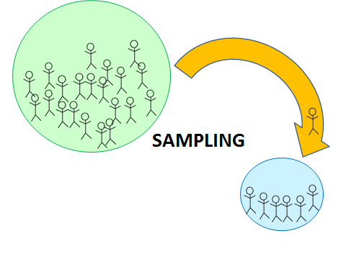
Što je uzorkovanje?
POPULATION
Uzimanje uzoraka iz populacije (nasumičnost)
Populacija: definiran skup jedinica/jedinki o kojem želimo nešto zaključiti
Klasa: podgrupa populacije o kojoj želimo nešto zaključiti kako bi izbjegli buku u eksperimentu
Uzorak: skup jedinica/jedinki preuzet iz populacije na kojem se provodi istraživanje
Da bi statistika bila primjenjiva subjekti u uzorku moraju biti neovisni!
SAMPLE

Slide 3
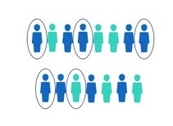
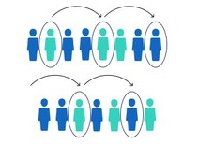
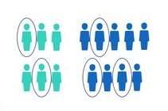
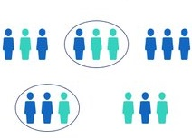
Tipovi uzorkovanja
Nasumično
Sistematično
Stratificirano
Klasterirano
Sekvencijalno
Prvo uzorkovanje
Najčešće u laboratorijskim istraživanjima
Obično u medicinskim i društvenim istraživanjima
U različitim tipovima istraživanja
Često u ekonomiji, geografiji, ali i populacijskoj biologiji
Drugo uzorkovanje
Treće uzorkovanje
Kontrola kvalitete (čistoća vode, industrija…)
Klinička istraživanja
Farmakovigilancija
Osigurava da su podskupine (slojevi) određene populacije adekvatno zastupljeni unutar cijele populacije
Kad postoje određena ograničenja (npr. gustoća populacije, ograničena veličina uzorka, financije)
Kad nema uređenosti unutar istraživane populacije
Brzo uočavanje korisnosti i/ili štetnosti
U slučajevima kad je nejednaka distribucija uzoraka
Notes:
Jednostavno nasumično

Slide 4
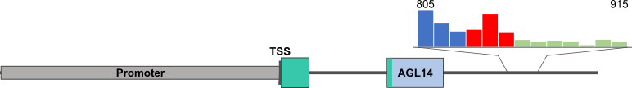
Primjer 1.1
Provodite preliminarno istraživanje DNA metilacije za ciljanu regiju unutar gena AGL14 kojim želite utvrditi status metilacije svakog pojedinog citozina odabrane regije.
Notes:
Bisulfite conversion involves the deamination of unmodified cytosines to uracil, leaving the modified bases 5-mC and 5-hmC

Slide 5
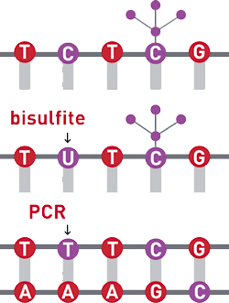
Primjer 1.1
Provodite preliminarno istraživanje DNA metilacije za ciljanu regiju unutar gena AGL14 kojim želite utvrditi status metilacije svakog pojedinog citozina odabrane regije.
Izolirali ste ukupnu DNA koju ste potom bisulfitno konvertirali te ste pomoću specifičnih početnica umnožili odabranu metiliranu regiju (PCR).
Notes:
Bisulfite conversion involves the deamination of unmodified cytosines to uracil, leaving the modified bases 5-mC and 5-hmC

Slide 6
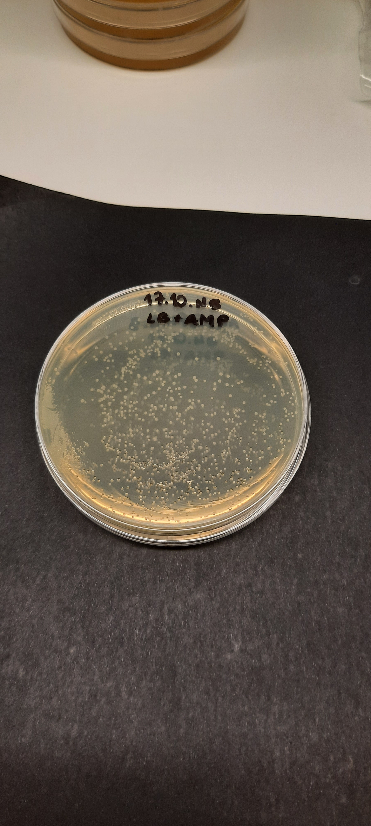
Primjer 1.1
PCR produkt ste pročistili i ugradili u vektor pGEM-T Easy (kloniranje). Takav vektor transformirali ste u kompetentne stanice E. coli te na selekcijskim podlogama uzgojili samo one bakterije koje su primile plazmid.
Iz bakterija ćete izolirati plazmidnu DNA te je poslati na sekvenciranje.
Koji tip uzorkovanja ćete koristiti kako bi odabrali bakterije čiju ćete plazmidnu DNA poslati na sekvenciranje?
Notes:
Bisulfite conversion involves the deamination of unmodified cytosines to uracil, leaving the modified bases 5-mC and 5-hmC

Slide 7
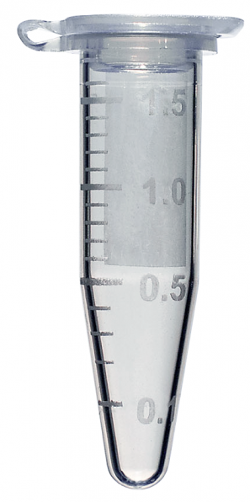
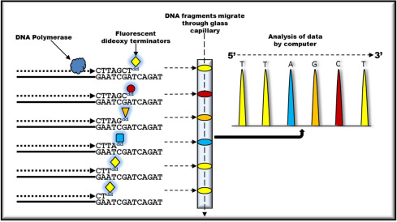
Jednostavno nasumično uzorkovanje
Primjer 1.1
Nasumično birate 12 klonova iz kojih izolirate plazmidnu DNA i šaljete na sekvenciranje i na temelju rezultata sekvenciranja izračunali ste postotak metilacije za svaki citozin.
1
3
5
2
4
6
1
8
3
2
12
5
9
4
10
7
7
9
11
11
6
8
10
12
Notes:
Bisulfite conversion involves the deamination of unmodified cytosines to uracil, leaving the modified bases 5-mC and 5-hmC

Slide 8
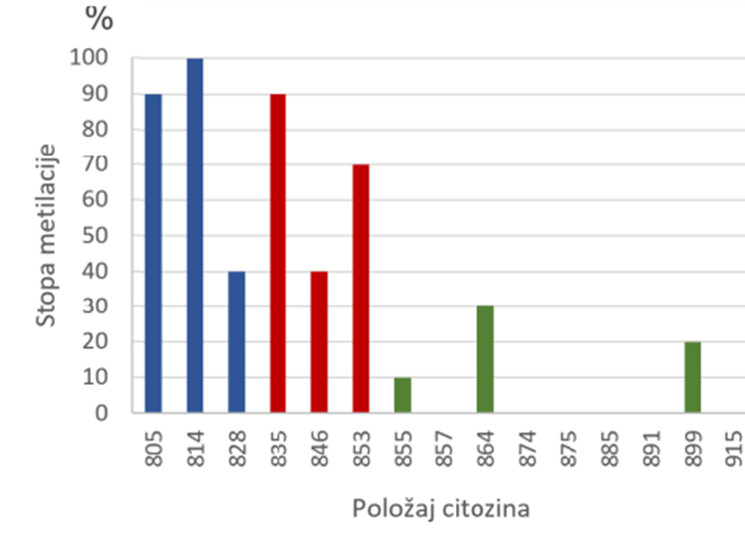

Jednostavno nasumično uzorkovanje
Primjer 1.1
Nasumično birate 12 klonova iz kojih izolirate plazmidnu DNA i šaljete na sekvenciranje i na temelju rezultata sekvenciranja izračunali ste postotak metilacije za svaki citozin.
1
8
3
2
12
5
9
4
10
11
6
7
Vuk, T. (2022)
Notes:
Bisulfite conversion involves the deamination of unmodified cytosines to uracil, leaving the modified bases 5-mC and 5-hmC

Slide 9
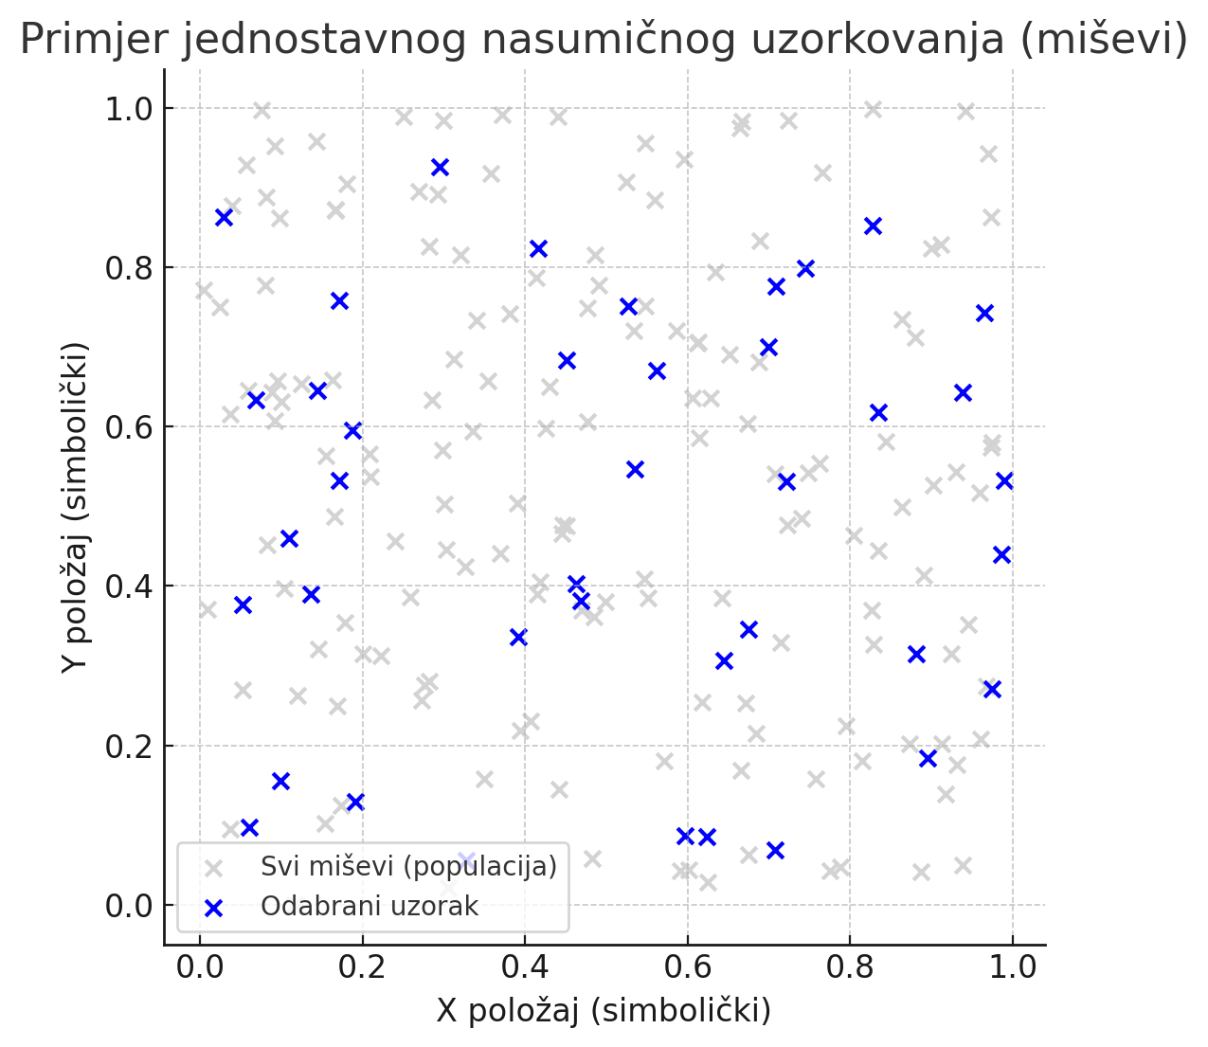
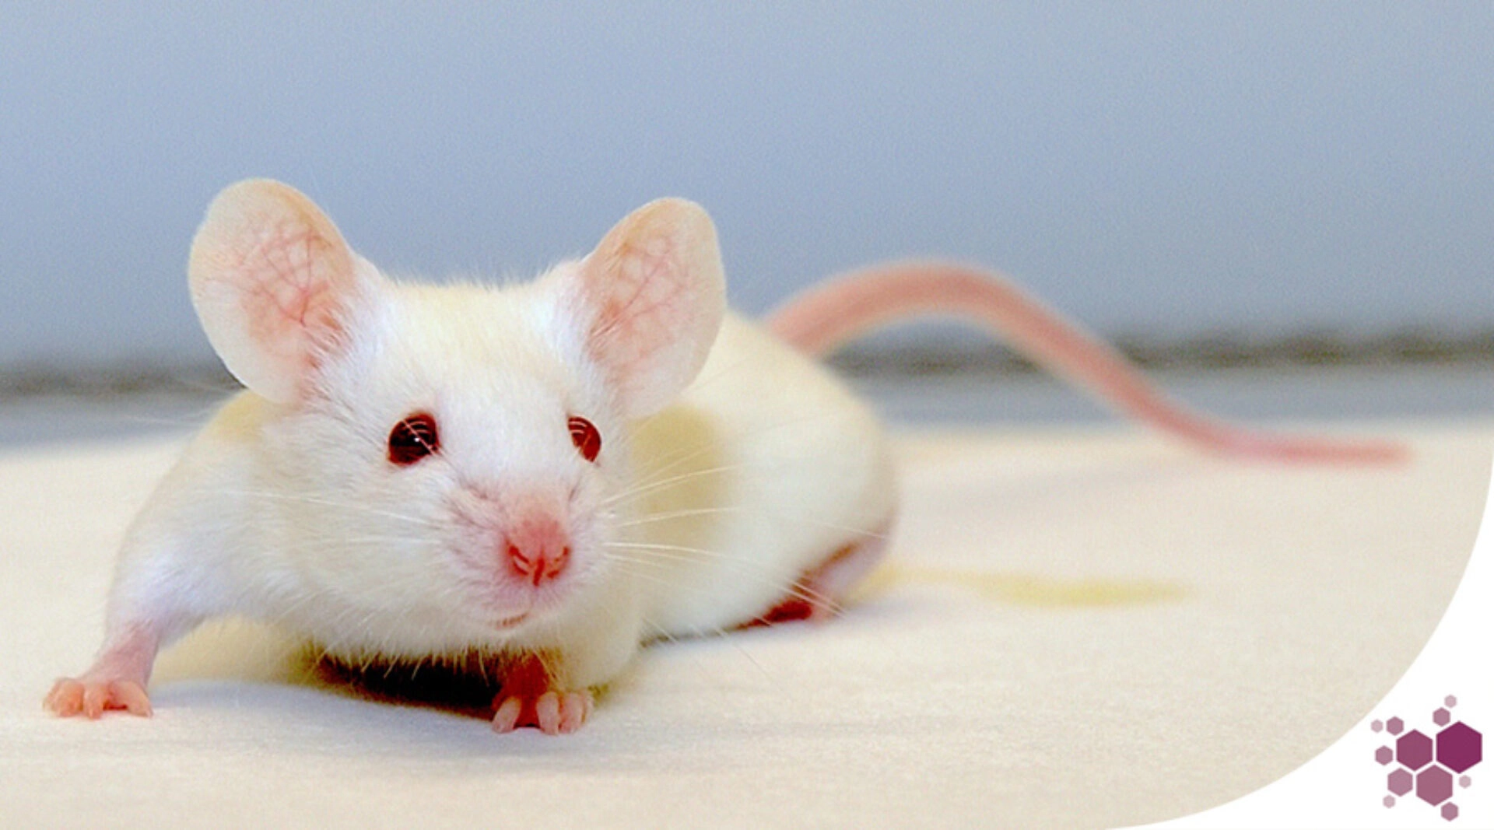
Jednostavno nasumično uzorkovanje
Primjer 1.2
Želite istražiti utjecaj lijeka za dijabetes na tjelesnu masu laboratorijskih miševa. U koloniji se nalazi 200 miševa.
Svakom mišu se dodijeli broj od 1 do 200. Nasumično (ručno ili pomoću računalnog programa) odaberete npr. 40 miševa.
Tih 40 miševa tretirate lijekom za dijabetes te mjerite njihovu tjelesnu masu tokom mjesec dana.
Analizirate podatke i napravite statistiku.
Notes:
Sivo svi miševi, plavo odabrani miševi.

Slide 10
Primjer 2.1
Radite kao sanitarni inspektor u Državnom inspektoratu te ste kao zadatak dobili utvrditi zdravstvenu ispravnost određenih prehrambenih artikala u jednom prehrambenom lancu. Konkretno, istražujete prisutnost salmonele u puretini robne marke tog lanca (pakiranje 400 g).
Koji tip uzorkovanja ćete koristiti u ovom istraživanju?

Slide 11
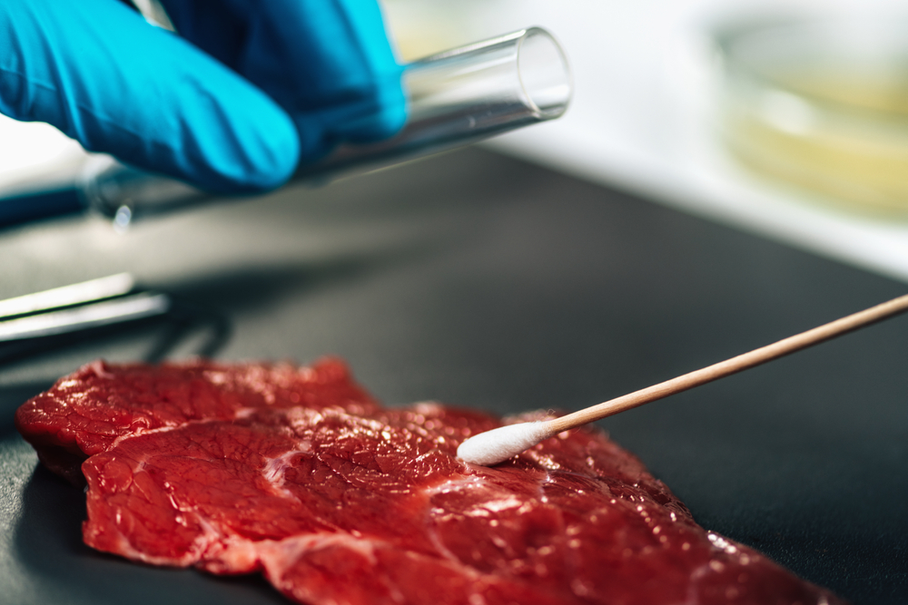
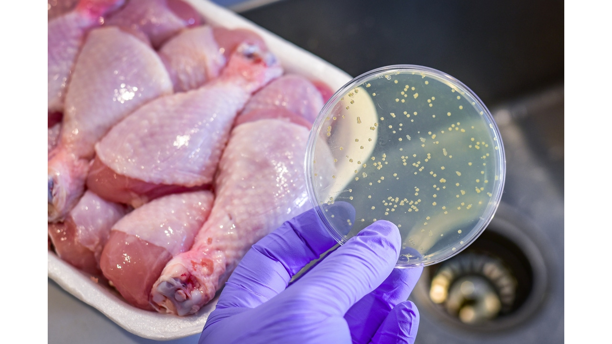
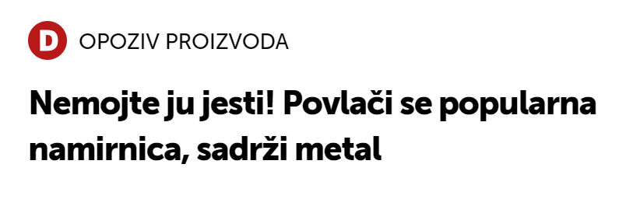

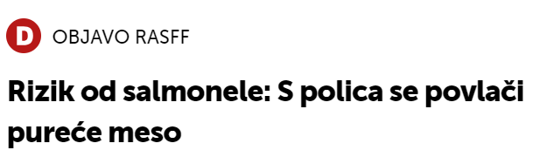
Sistematično uzorkovanje
Primjer 2.1
Provodite sistematično uzorkovanje tako da s polica uzimate svaki peti proizvod i nosite ga na daljnju analizu

Slide 12
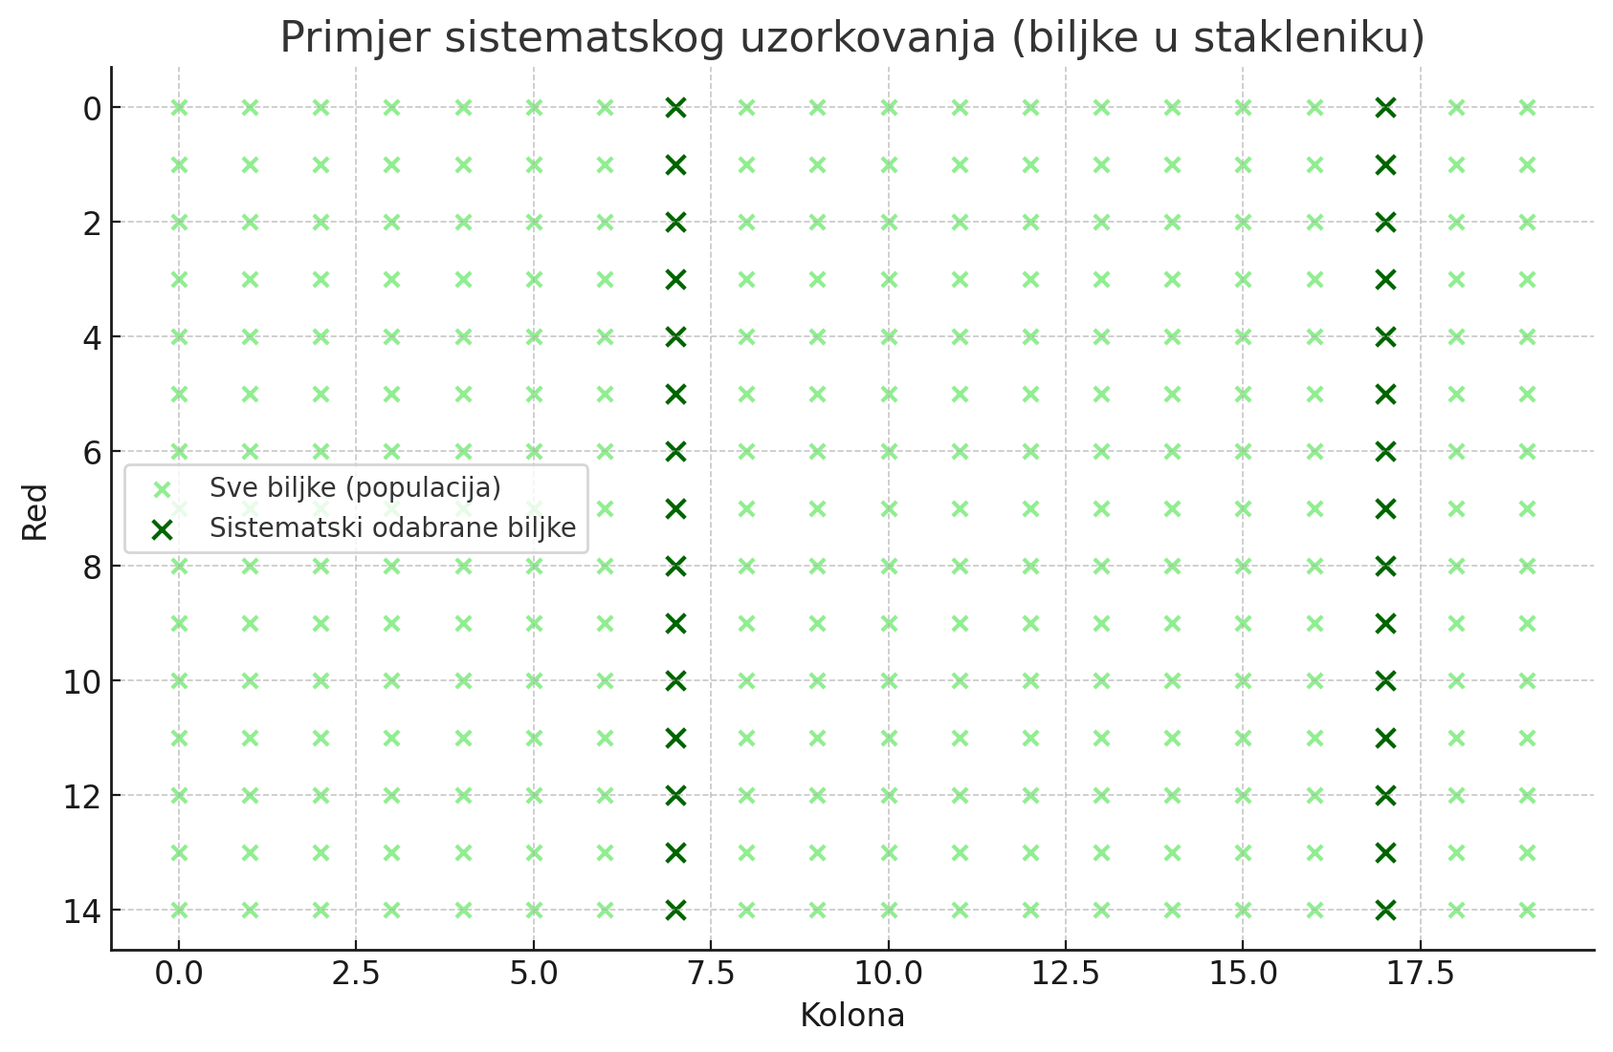
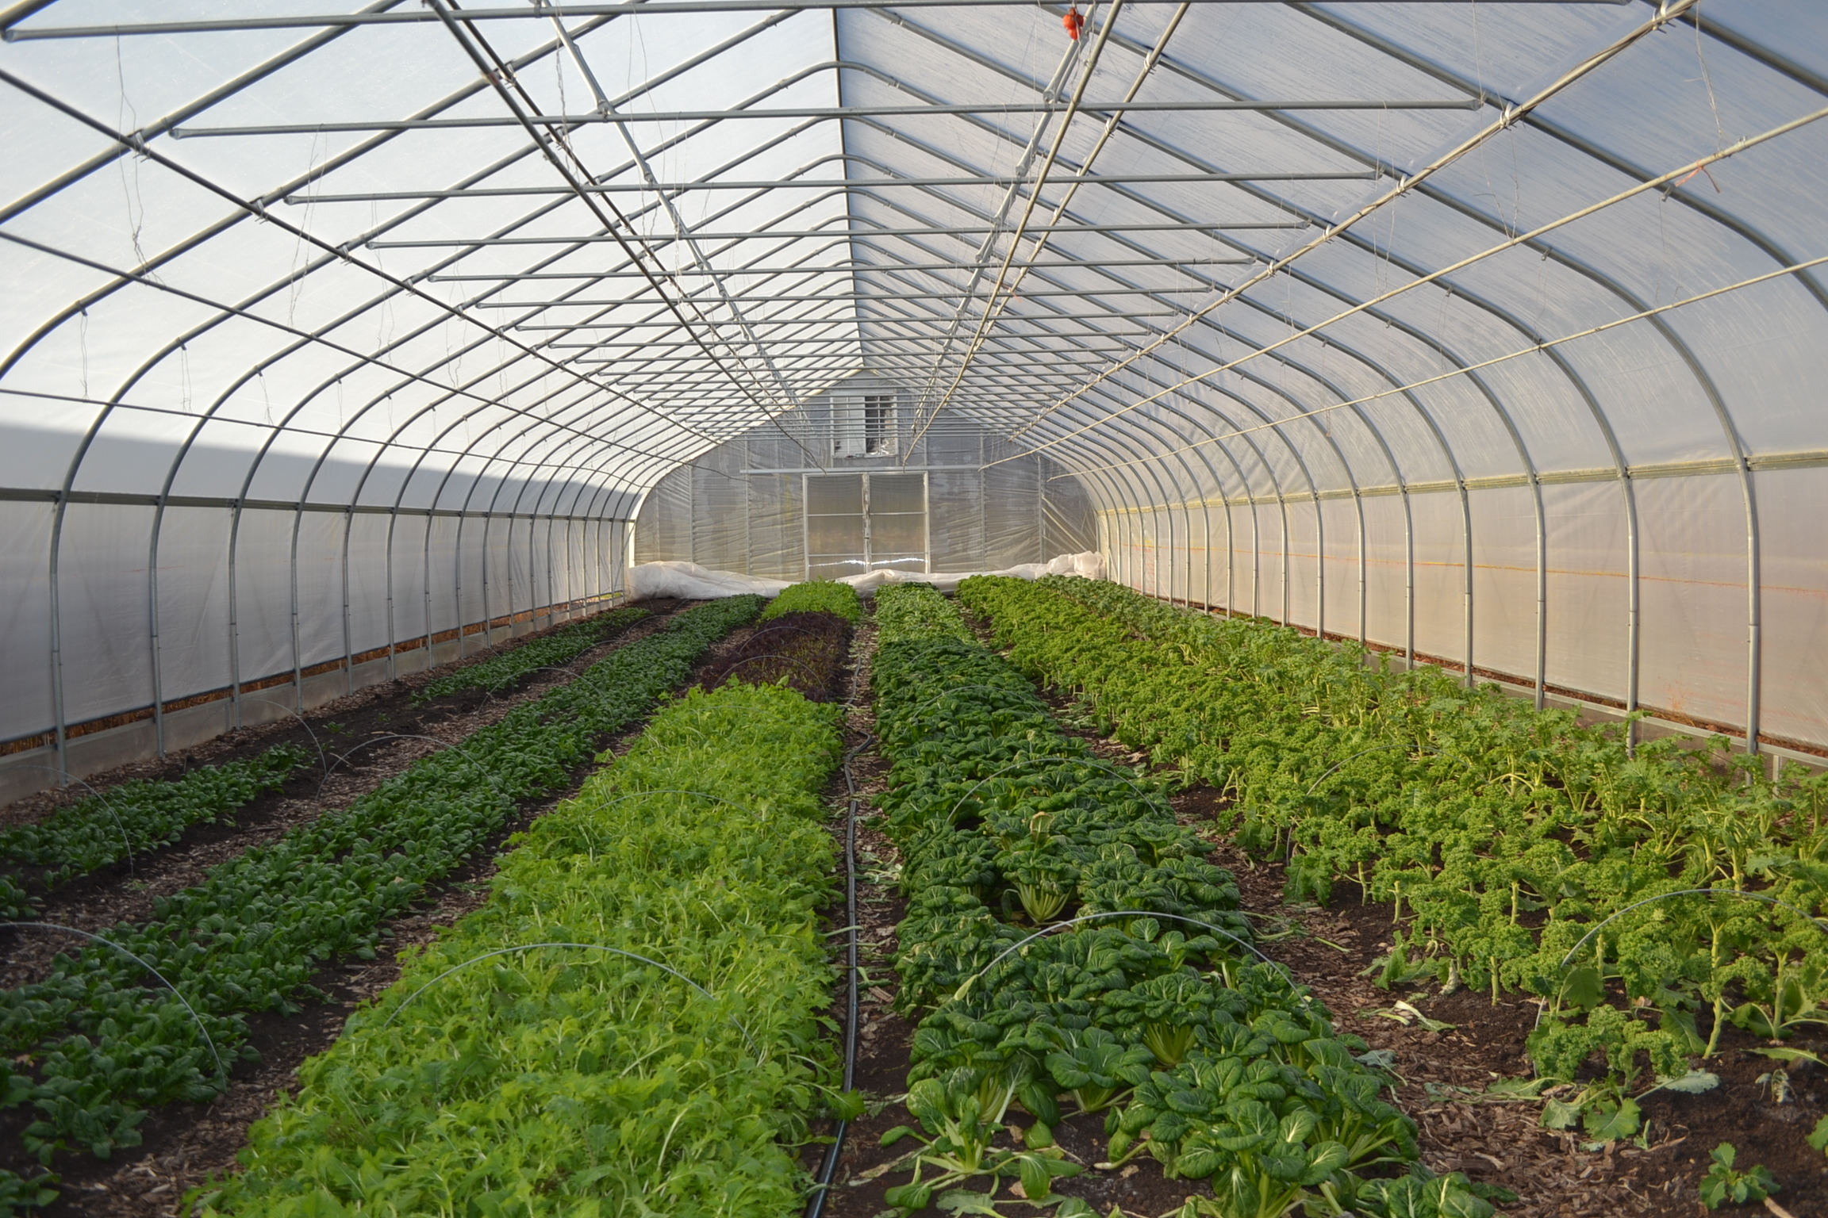
Sistematično uzorkovanje
Primjer 2.2
U Botaničkom vrtu PMF-a uzgajate 300 biljaka iste vrste koje rastu u jednom redu.
Želite procijeniti prosječnu visinu biljaka
Odredite svoj interval uzorkovanja npr. svaka 10. biljka
Prvu biljku morate odabrati nasumično, a dalje intervalno
Mjerite visine samo odabranih biljaka
Statistički prikažite rezultate

Slide 13
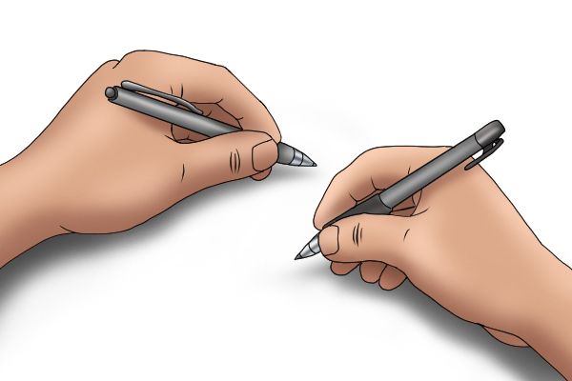
Human handedness: A meta-analysis.
Istraživanje iz 2020. utvrdilo je da je prosječno 10,6 % [9,3%, 18,1%] ljudi ljevoruko.
Istraživanje je provedeno na gotovo 2,4 milijuna pojedinaca (metadata).
Papadatou-Pastou et al (2020)
Notes:
Understanding handedness and the prevalence of its different manifestations (i.e., left- , non-right-, mixed-, and right-handedness, as well as ambidexterity) can be very informative in a range of research fields, such as neuroscience, genetics, psychiatry, cognitive psychology, psychoneuroendocrinology, as well as evolutionary biology.

Slide 14
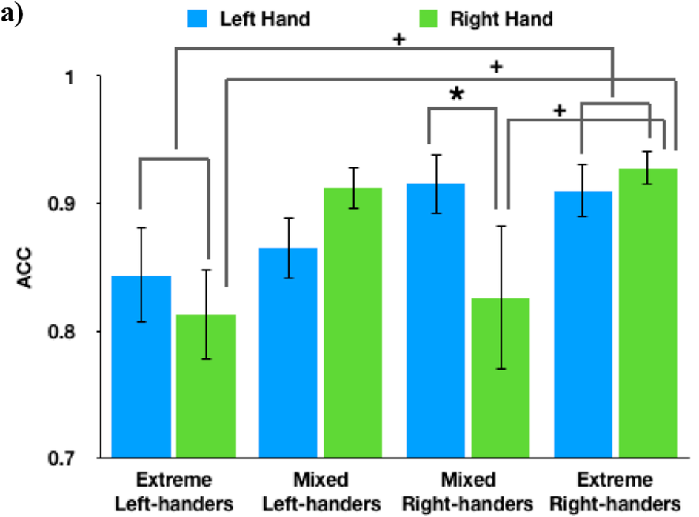
Telling right from right: the influence of handedness in the mental rotation of hands
Rezultati:
Dešnjaci su točnije odredili lijeve ruke, a ljevaci desne.
Neovisno o grupi, nije bilo varijacije u prepoznavanju lijeve ruke, dok je kod prepoznavanja desne ruke zabilježena značajna
varijacija.
Cheng et al (2020)
Notes:
Istraživanje utjecaja dominantne ruke na sposobnost mentalne rotacije ruku.

Slide 15
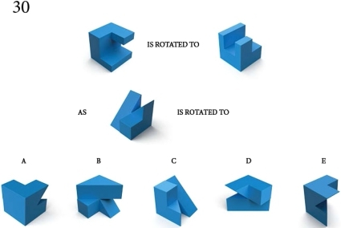
Primjer 3.1
Stratificirano uzorkovanje
Koliko su studenti kolegija MZIRB na uspješni na testu mentalne rotacije (mental rotation task, MRT).
Koji biste tip uzorkovanja ovdje koristili?
Notes:
Stratificirano: podjela na dešnjake i ljevake, pa onda nasumičan odabir.

Slide 16
Primjer 3.1
Nasumično uzorkovanje uz klasifikaciju
Klasifikacija!
Postoji li veza između dominantne ruke i uspješnosti na testu mentalne rotacije (mental rotation task, MRT) kod studenata MZIRB.
Koji biste tip uzorkovanja ovdje koristili?
Notes:
Nasumično uzorkovanje, ali uz klasifikaciju: podjela na dešnjake i ljevake, pa onda nasumičan odabir. Prvo ispunjavaju dešnjaci, onda ispunjavaju ljevaci jer će meni tako biti brže generirati rezultate.

Slide 17
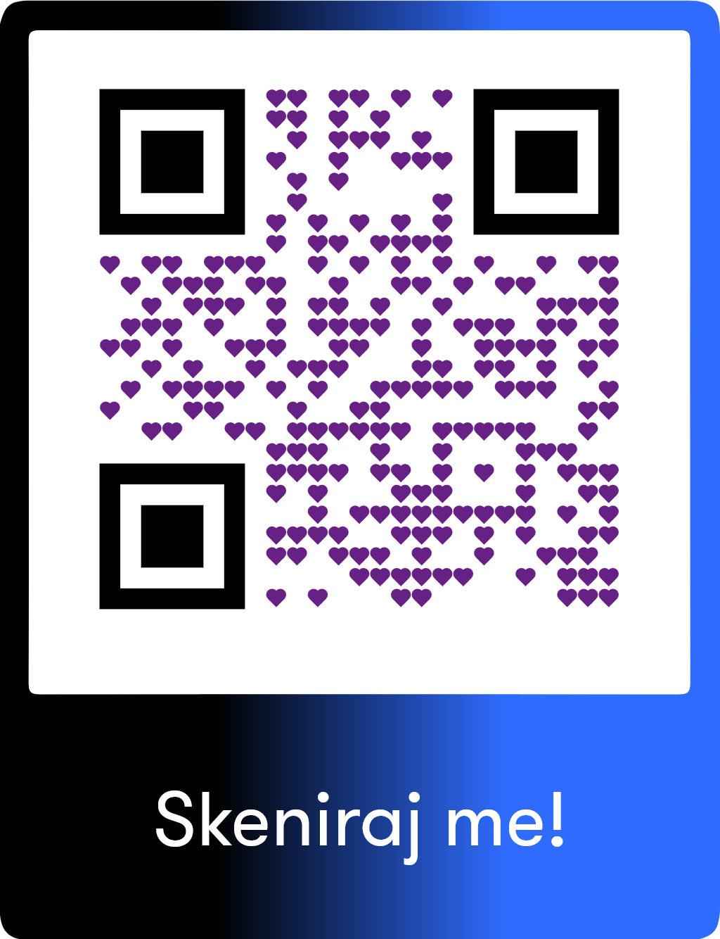
Primjer 3.1
Nasumično uzorkovanje uz klasifikaciju
Klasifikacija!
Postoji li veza između dominantne ruke i uspješnosti na testu mentalne rotacije (mental rotation task, MRT) kod studenata MZIRB.
Metoda: Hand laterality task (HLT)
- Sudionici istraživanja moraju odrediti je li ruka na slici lijeva ili desna.

Slide 18
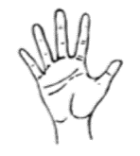



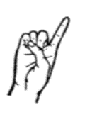
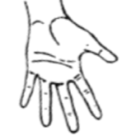






Primjer 3.1
1
4
7
10
Desna
Desna
Desna
Lijeva
2
Desna
5
8
11
Desna
Lijeva
Desna
3
6
9
12
Lijeva
Lijeva
Lijeva
Lijeva

Slide 19
Primjer 3.1- Rezultati
1
4
7
10
Desna
Desna
Desna
Lijeva
96,7% D
3,3% L
96,7% D
3,3% L
96,4% D
3,6% L
91,7% D
8,3% L
Napomena: Test je trajao 1 min, nakon isteka vremena odgovori bi se automatski zabilježili tako da je na prvih par pitanja odgovorilo svih 30 studenata, a na zadnje pitanje 22 studenta.
2
Desna
5
8
11
Desna
Lijeva
96,7% D
3,3% L
6,7% D
93,3% L
89,3% D
10,7% L
85,7% D
14,3% L
Desna
3
6
9
12
Lijeva
Lijeva
3,3% D
96,7% L
10,3% D
89,7% L
Lijeva
20% D
80% L
0% D
100% L
Lijeva

Slide 20
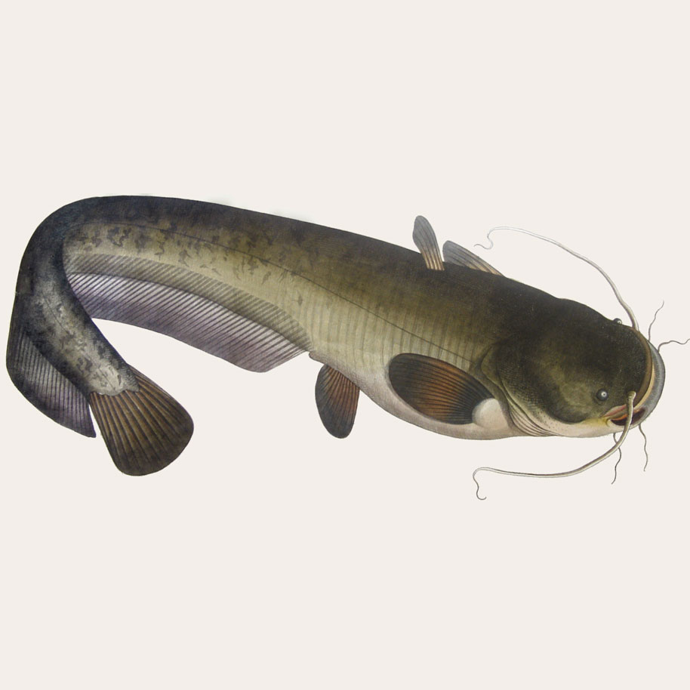
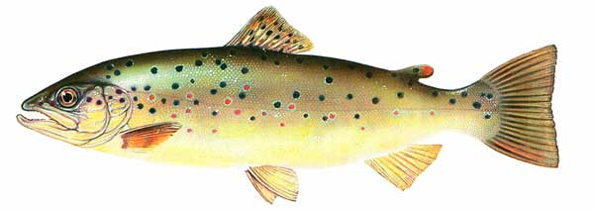

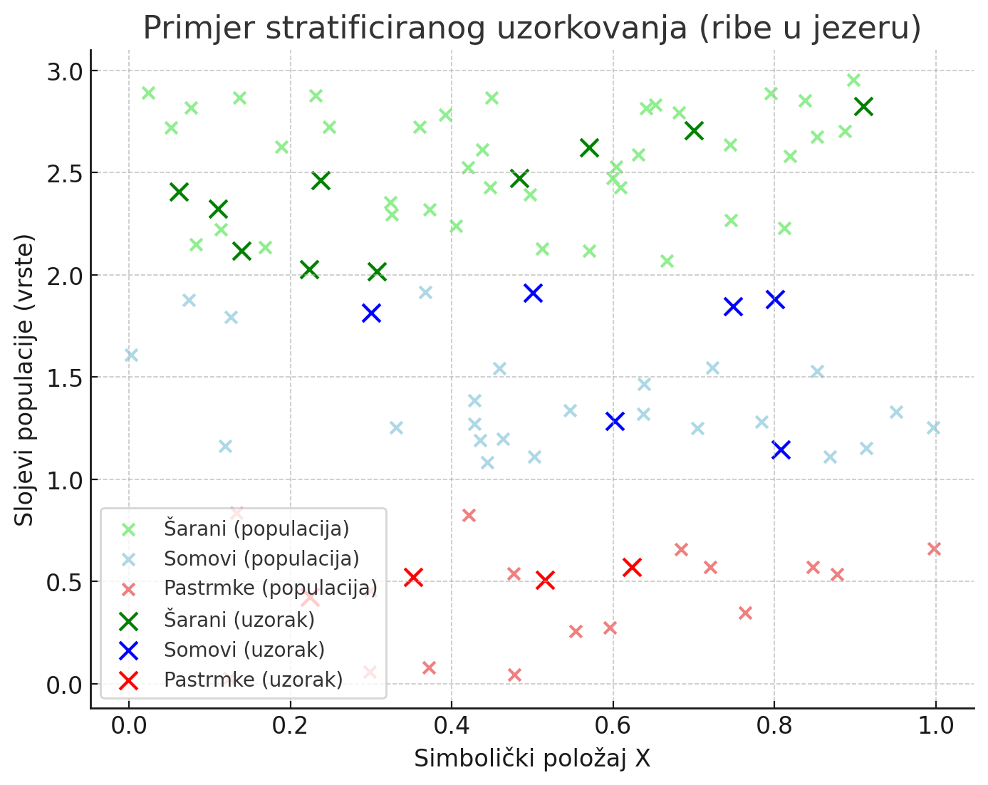
Primjer 3.2
Stratificirano uzorkovanje
Istraživači žele procijeniti prosječnu veličinu riba u jezeru. Znaju da u jezeru postoje tri različite vrste riba:
Šarani (50% populacije),
Somovi (30% populacije),
Pastrmke (20% populacije).
Ako bi koristili obično nasumično uzorkovanje, moglo bi se desiti da slučajno odaberu premalo pastrmki ili somova, pa bi uzorak bio nereprezentativan.
Stratificirano uzorkovanje:
Populacija se dijeli na slojeve (strate) prema vrsti ribe.
Iz svakog sloja uzima se uzorak proporcionalno veličini sloja u populaciji.
Npr. za ukupni uzorak od 100 riba:
50 šarana,
30 somova,
20 pastrmki.
Unutar svakog sloja ribe se biraju nasumično.
Na ovaj način, svi slojevi populacije su zastupljeni u skladu sa svojim udjelom, pa uzorak bolje odražava stvarnu strukturu populacije.

Slide 21
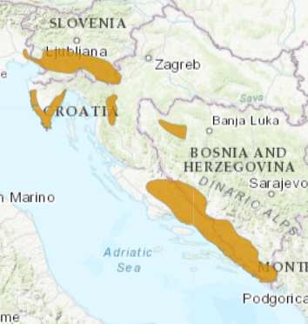
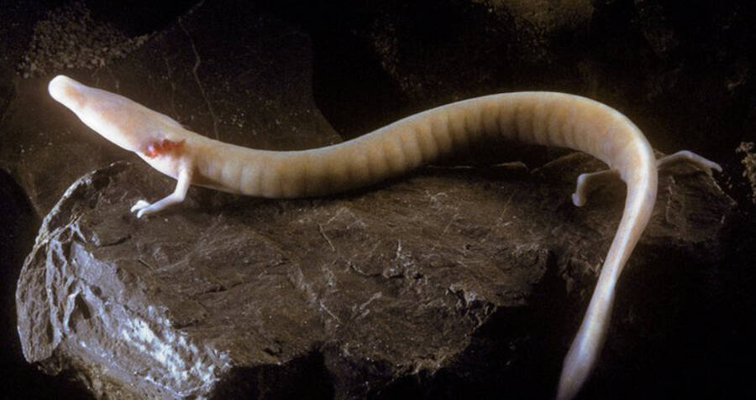
Primjer 4.1
Želite istražiti srodstvene odnose čovječje ribice (Proteus anguinus). Radi se o vodozemcu koji obitava u špiljama i jamama Dinarida. Nalazišta ove životinje su rijetka, međutim na pojedinim područjima uočena je veća brojnost jedinki. Kako bi proveli istraživanje, potrebno je prikupiti uzorke DNA različitih jedinki ove vrste.
Koji tip uzorkovanja ćete koristiti u ovom istraživanju?
https://unsung-animals.fandom.com/wiki/White_Olm

Slide 22
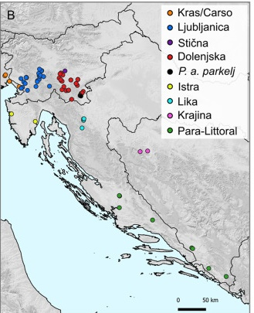
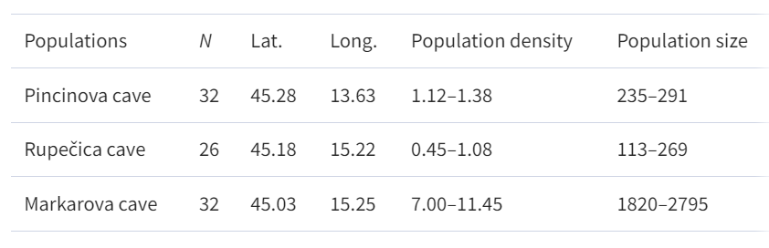
Klasterirano uzorkovanje
Primjer 4.1
Pretraživanjem dostupnih podataka dolazite do popisa lokaliteta s češćim opažanjima čovječje ribice u većem broju. Lokalitete dijelite na klastere te odabirete tri klastera (špiljska sustava) u kojima ćete provesti uzorkovanje.
Na ovaj način smanjujete varijancu unutar uzorka s ciljem dobivanja kvalitetnijih i vrijednijih rezultata.
Table 1. Localities, number of samples (N), geographical coordinates (WGS84), population density (ind / 10 m²) gained from monitoring and total estimate of population size on the known part of the cave system
1
2
3
1
2
3
Notes:
Dozvola od ministarstva

Slide 23
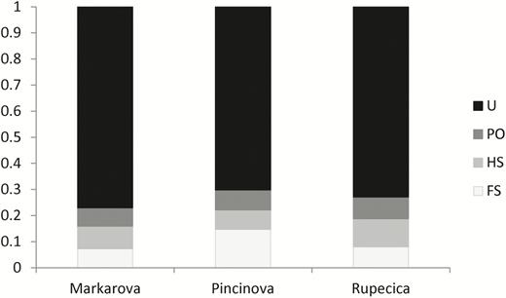
Klasterirano uzorkovanje
Primjer 4.1
Pretraživanjem dostupnih podataka dolazite do popisa lokaliteta s češćim opažanjima čovječje ribice u većem broju. Lokalitete dijelite na klastere te odabirete tri klastera (špiljska sustava) u kojima ćete provesti uzorkovanje.
Na ovaj način smanjujete varijancu unutar uzorka s ciljem dobivanja kvalitetnijih i vrijednijih rezultata.
Table 1. Localities, number of samples (N), geographical coordinates (WGS84), population density (ind / 10 m²) gained from monitoring and total estimate of population size on the known part of the cave system
1
2
3
Figure 1. Percentage of individuals with pairwise relationships calculated with ML-relate. U, unrelated; PO, parent–offspring; HS, half sibling; FS, full sibling.
Vörös et al (2019)
Notes:
Imazi dozvolu!

Slide 24
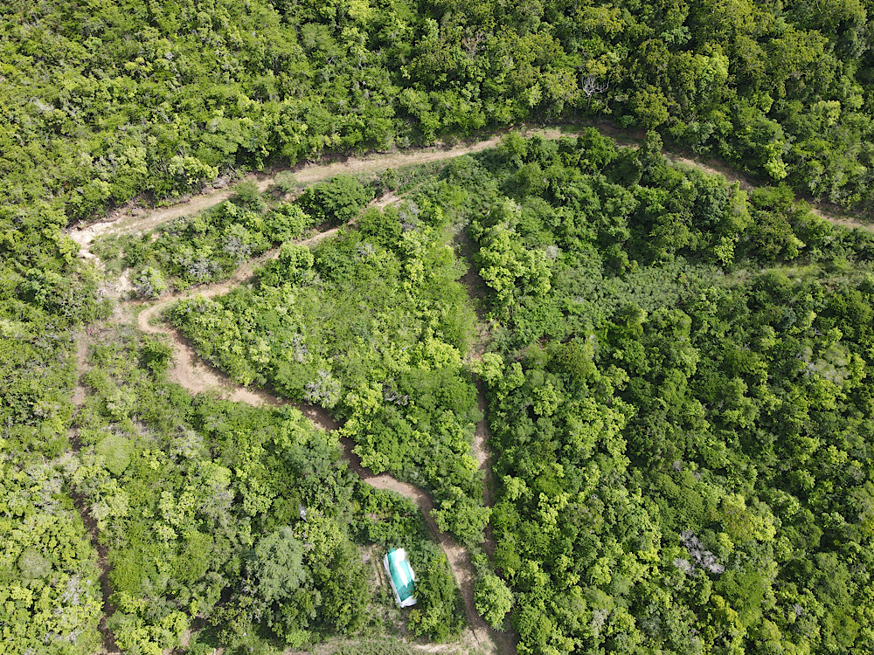
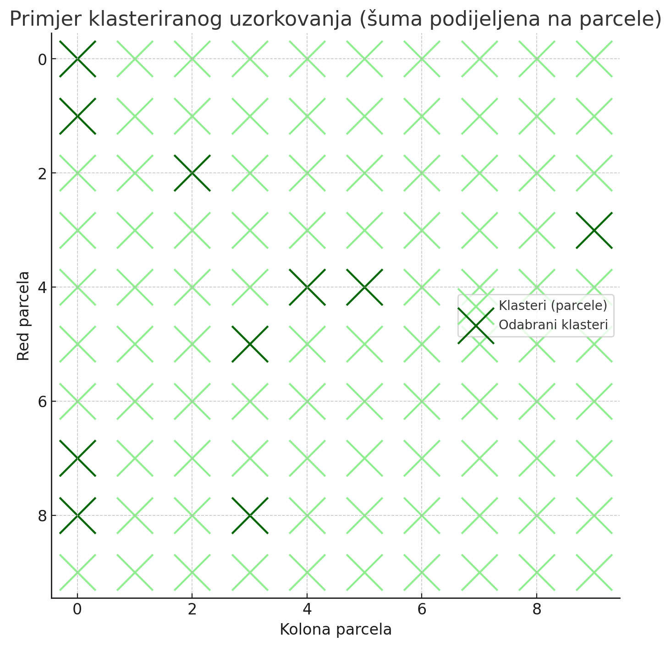
Primjer 4.2
Istraživači žele procijeniti prosječnu visinu stabala u velikoj šumi koja ima 100 parcela (klastera), svaka po 50 stabala.
Postupak klasteriranog uzorkovanja:
Umjesto da se pojedinačna stabla nasumično biraju po cijeloj šumi (što bi bilo skupo i vremenski zahtjevno), šuma se prvo dijeli na klastere – u ovom slučaju na parcele.
Nasumično se odabere nekoliko cijelih klastera (npr. 10 parcela).
U uzorku se zatim mjere sva stabla unutar tih odabranih parcela.
https://unsung-animals.fandom.com/wiki/White_Olm

Slide 25
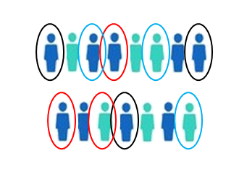
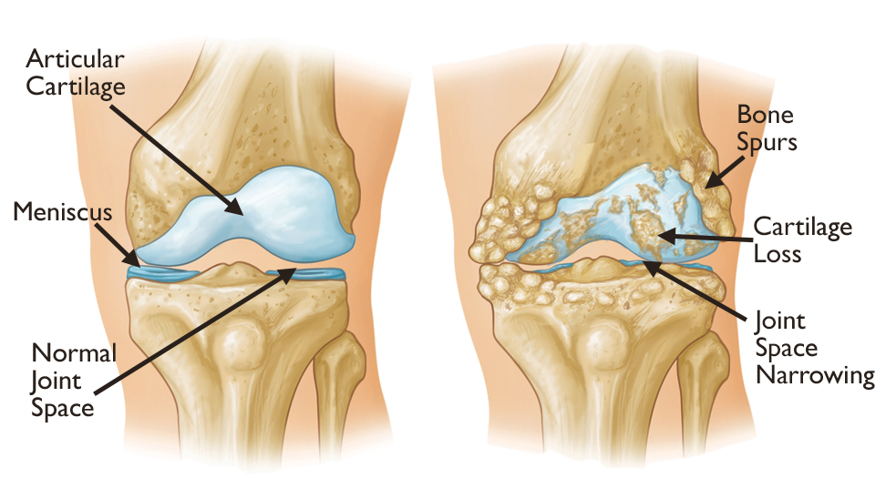
Primjer 5.1
Istražujete rizik upotrebe selektivnog lijeka Rofecoxib za osteoartritis. Kao kontrolu koristite neselektivni lijek Naproxen. Istraživanje provodite na 46 790 pacijenata (pola pacijenata dobiva Rofecoxib, dok drugoj polovici dajete Naproxen). Neželjeni ishodi ovog istraživanja su srčani udar i krvarenje u probavnom sustavu.
Koji tip uzorkovanja ćete koristiti u ovom istraživanju?

Slide 26
Sekvencijalno uzorkovanje
Primjer 5.1
Provodite sekvencijalno uzorkovanje, odnosno prikupljate uzorke (podatke) jedan po jedan.
Postavljate hipotezu (H₀ i H₁), određujete kritičnu vrijednost (critical value, CV) i maksimalno trajanje istraživanja (N).
H₀: Nema razlike između dva lijeka
H₁: Postoji razlika između dva lijeka (Rofecoxib dovodi do ozbiljnijih ishoda)
Istraživanje se prekida:
Ukoliko je trajanje istraživanja ≥ N, a dobivene vrijednosti < CV → Ne odbacujemo H₀
Ukoliko je trajanje istraživanja < N, a dobivene vrijednosti ≥ CV → Odbacujemo H₀

Slide 27
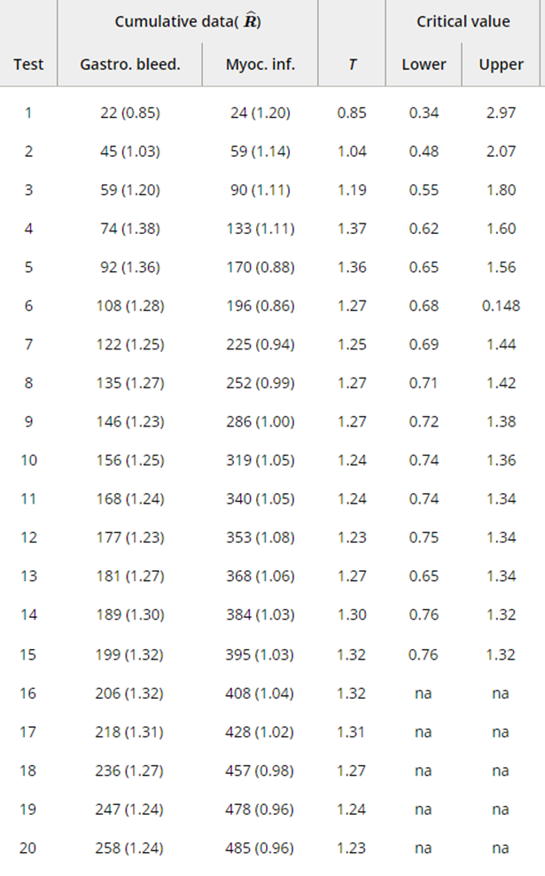

Sekvencijalno uzorkovanje
Primjer 4
Podaci se prikupljaju jednom mjesečno (Test)
Prikupljaju se kumulativni podaci za oba neželjena ishoda (R)
Dobivena vrijednost:
$T=\frac{RRofecoxib}{RNaproxen}$
Nakon 15 mjeseci dostignuto je T = CV → odbacujemo H₀
Rofecoxib povećava rizik od srčanog udara (i krvarenja probavnog sustava).
Silva et al (2019)

Slide 28
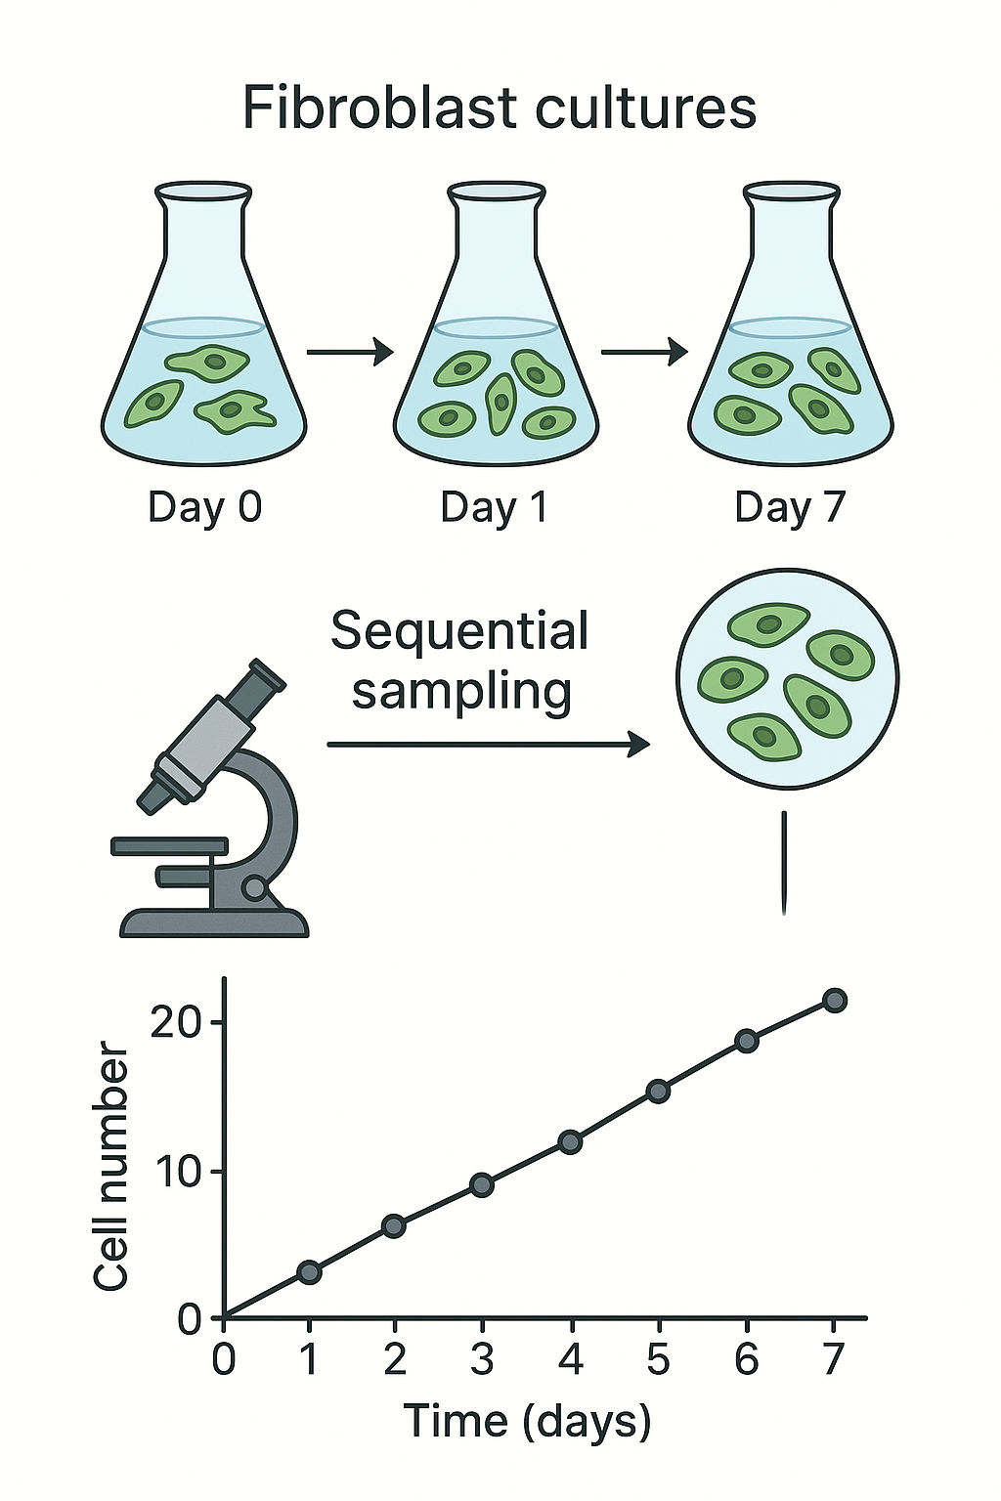
Primjer 5.2
Praćenje stanične proliferacije u kulturi fibroblasta
Cilj: Odrediti koliko brzo se fibroblasti dijele tijekom 7 dana u kulturi.
Postupak:
Priprema kulture:
Fibroblasti se sade u nekoliko bočica s hranjivim medijem.
Sve bočice se drže u identičnim uvjetima (37°C, 5% CO₂).
Sekvencijalno uzorkovanje:
Svaki dan (npr. 0, 1, 2, 3, …, 7) se uzima mala količina stanica iz bočice.
Stanice se broje mikroskopom ili automatskim brojilom stanica.
Analiza:
Dobivene vrijednosti broja stanica za svaki dan čine sekvencijalni niz podataka.
Na osnovi toga se može crtati graf rasta stanica kroz vrijeme.
Zašto je ovo sekvencijalno uzorkovanje:
Uzorci se uzimaju u redoslijedu kroz vrijeme iz iste kulture.
Omogućuje praćenje promjena i dinamike stanica u kontinuitetu.

Slide 29
Literatura
Cetinkaya-Rundel, M., Diez, D., & Barr, C. (2019). OpenIntro Statistics. (Fourth Edition ed.) OpenIntro, Inc. https://www.openintro.org/book/os/
Vuk, T. (2022). Uloga proteina BPM1 u mehanizmu metilacije DNA de novo tijekom razvoja uročnjaka ( Arabidopsis thaliana L.). Doctoral thesis, University of Zagreb, Faculty of Science. urn:nbn:hr:217:895020
Papadatou-Pastou, M., Ntolka, E., Schmitz, J., Martin, M., Munafò, M. R., Ocklenburg, S., & Paracchini, S. (2020) Human handedness: A meta-analysis. Psychological Bulletin 146 (6). https://doi.org/10.1037/bul0000229
Cheng, Y., Hegarty, M., & Chrastil, E.R. (2020). Telling right from right: the influence of handedness in the mental rotation of hands. Cognitive Research: Principles and Implications 5 (25). https://doi.org/10.1186/s41235-020-00230-9
Vörös, J., Ursenbacher, S., & Jelić, D. (2019). Population Genetic Analyses Using 10 New Polymorphic Microsatellite Loci Confirms Genetic Subdivision within the Olm, Proteus anguinus. Journal of Heredity 110 (2). https://doi.org/10.1093/jhered/esy067
Silva, I. R., Gagne, J. J., Najafzadeh, M., & Kulldorff, M. (2019). Exact sequential analysis for multiple weighted binomial end points. Statistics in Medicine 39 (3). https://doi.org/10.1002/sim.8405

